Slide 1
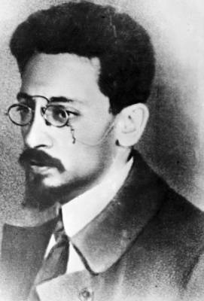
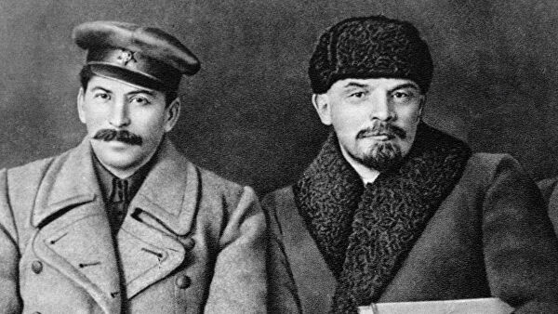
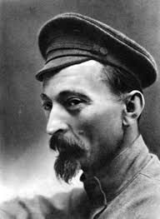
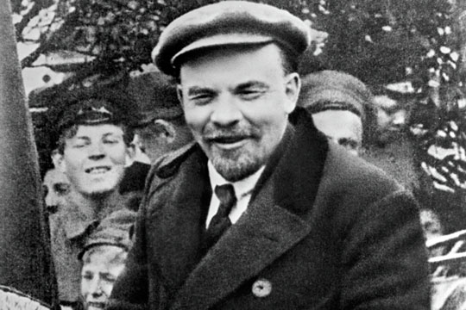
Становление Советской власти
История 10 класс

Slide 2
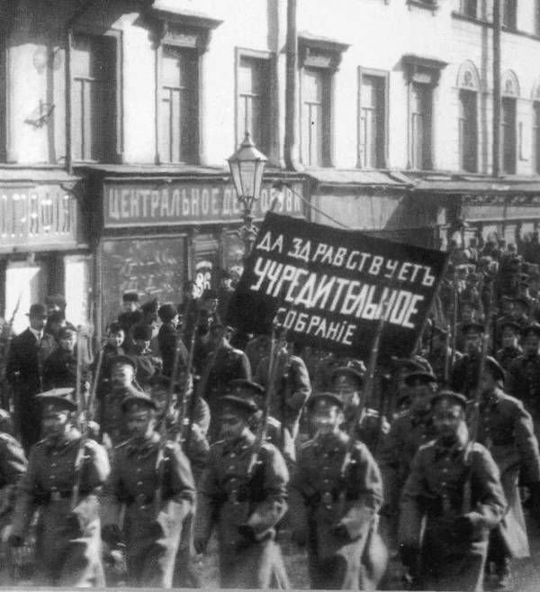
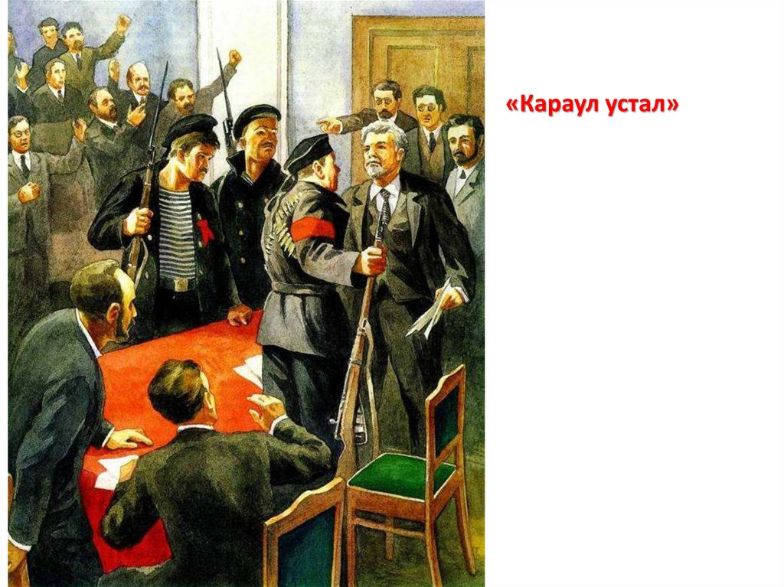
Судьба учредительного собрания
До прихода к власти партия Ленина поддерживала идею созыва Учредительного собрания. Идея была очень популярна и большевики не могли от неё отказаться. Были подготовлены партийные списки для выборов. Но итоги выборов большевиков сильно разочаровали. 40 % голосов получили эсеры, меньшевики – 23%, а большевики – только 23,9%. Среди выбранных депутатов собрания были все лидеры либеральной буржуазии. Это совершенно не устраивало большевиков.
5 января 1918 года в Петрограде открылось Учредительное Собрание. Я М Свердлов зачитал « Декларацию прав трудящегося и эксплуатируемого народа», предложив Собранию проголосовать за неё. Это означало бы признание Советов как власти. Но депутаты Собрания стали возражать, выступать против Декретов о мире и о земле. Большевики ушли из УС утром 6 января, а уже к вечеру депутатов попросили разойтись охранявшие их вооружённые матросы. В ночь с 6 на 7 января ВЦИК принял Декрет о роспуске Ус. Утром 7 января зал заседаний в Таврическом дворце был заперт. Большевики разогнали « Учредилку».
Никаких протестных выступлений не последовало.

Slide 3


Первая советская конституция
Уже 10 января в том же Таврическом дворце собрался III Всероссийский съезд Советов рабочих и солдатских депутатов, а затем к нему присоединился съезд крестьянских депутатов. Так произошло объединение Советов в единую государственную систему власти.
Россия провозглашалась Российской Советской Федеративной Социалистической Республикой – РСФСР, была принята «Декларация прав трудящегося и эксплуатируемого народа, принят « Основной закон о социализации земли», закрепивший принцип уравнительного землепользования.
10 июля 1918 года всё это закрепила Конституция РСФСР, принятая V Всероссийским съездом советов. Высшим органом власти стал Всероссийский съезд Советов. Избирательного права лишались все, кто использовал наёмных работников – устанавливалась диктатура пролетариата.

Slide 4
Органы власти диктатуры пролетариата
1. Народный комиссариат внутренних дел (НКВД) 10 ноября (28 октября ст.ст.) 1917 года принял декрет "О рабочей милиции", в котором говорилось, что все Советы рабочих и солдатских депутатов учреждают рабочую милицию, которая находится всецело и исключительно в ведении Советов рабочих и солдатских депутатов. Это постановление стало юридической основой создания советской милиции.
2. Всероссийская чрезвычайная комиссия по борьбе с контрреволюцией и саботажем^{[2]} при Совете народных комиссаров РСФСР (ВЧК при СНК РСФСР) — специальный орган безопасности Советского государства. Комиссия была создана 7 (20) декабря 1917 года^{[3][4]}. Упразднена 6 февраля 1922 года с передачей полномочий ГПУ при НКВД РСФСР. ВЧК, являясь ведомством по защите государственной безопасности РСФСР, «руководящим органом борьбы с контрреволюцией на территории всей страны», а также одним из институтов так называемой, «диктатуры пролетариата»,
3. 22 ноября 1917 года Совет Народных Комиссаров (СНК) издал Декрет о суде № 1. Данным документом были созданы
рабочие и крестьянские революционные трибуналы для борьбы против контрреволюционных сил в видах принятия мер ограждения от них революции и её завоеваний, а равно для решения дел о борьбе с мародерством и хищничеством, саботажем и прочими злоупотреблениями торговцев, промышленников, чиновников и прочих лиц.

Slide 5
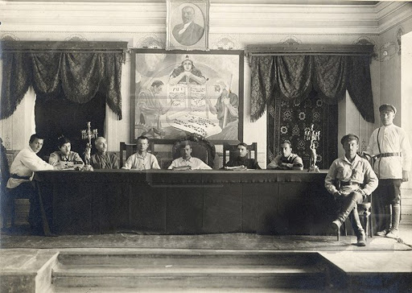
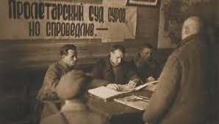
Вопрос о смертной казни
Смертная казнь в России была отменена 26 октября 1917 г. решением Второго Всероссийского съезда советов рабочих и солдатских депутатов. 13 июня 1918 г. был принят декрет о восстановлении смертной казни. С этого момента расстрел мог применяться по приговорам революционных трибуналов (во внесудебном порядке он применялся с февраля 1918 г.). 21 июня 1918 г. первым приговорённым революционным трибуналом к расстрелу стал капитан Алексей Щастный.^{[2]}

Slide 6
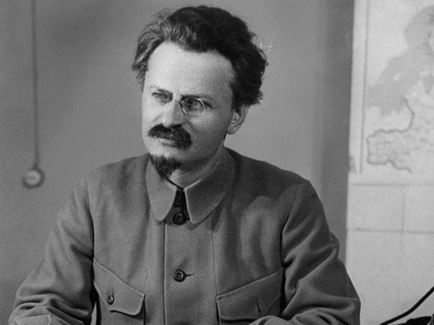
Выход России из войны. Брестский мир
В Декрете о мире большевики предложили всем странам подписать мир «без аннексий и контрибуций». Но никто не откликнулся. Да и среди большевиков не было единства.
Л.Д. Троцкий считал необходимым продолжать « революционную войну» для разжигания мировой революции. Ленин понимал всю опасность продолжения войны в условиях развала армии. Наступление Германии грозило потерей власти большевиками.
Ленин стал настаивать на немедленном подписании сепаратного мира с Германией – т. Е. отдельного от союзников. Троцкий с делегацией был послан в Брест – Литовск для подписания мира, но он всячески затягивал этот процесс. 18 февраля 1918 года под Петроградом немецкая армия начала наступление. 23 февраля СнК получил ультиматум с очень тяжёлыми условиями.
ленину удалось настоять на своём и ВЦИК, а затем и СНК согласились на подписание мира.3 марта 1918 года « похабный мир» ( Ленин) был подписан в Брест – Литовске.
Россия теряла 780 тс. Кв. км с населением 56 млн. человек. До революции здесь добывалось 89 % каменного угля и выплавлялось 73 % железа. Здесь проживало 40% промышленных рабочих.

Slide 7
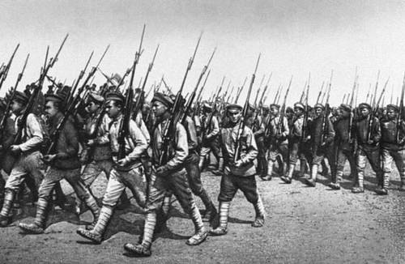
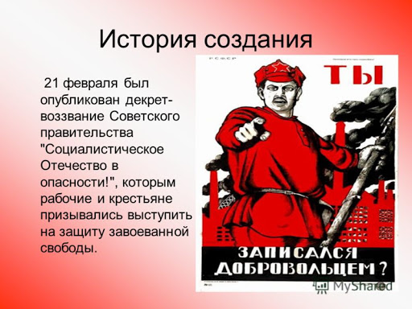
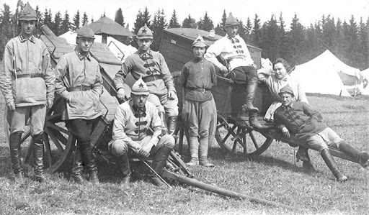
Создание красной армии и флота
Днём создания РККА принято считать 23 февраля 1918 года (см. День защитника Отечества). Именно в этот день началась массовая запись добровольцев в отряды РККА, создаваемые согласно декрету Совета народных комиссаров РСФСР «О Рабоче-крестьянской Красной армии», подписанному 15 (28) января 1918 год.
29 января декретом СНК был создан Красный флот

Slide 8

Брестский мир

Slide 9
Первые шаги советской власти в экономике
1. Декретом «о национализации банков» от 14 (27) декабря 1917 года банковское дело было объявлено государственной монополией. Национализация банков в декабре 1917 года была подкреплена конфискацией денежных средств населения. Конфисковалось всё золото и серебро в монетах и слитках, бумажные деньги, если они превышали сумму в 5000 рублей и были нажиты «нетрудовым путём». Для малых вкладов, оставшихся неконфискованными, была установлена норма получения денег со счетов не более 500 рублей в месяц, так что и неконфискованный остаток быстро съедался инфляцией.
2. Первой была национализирована 17 (30) ноября 1917 фабрика товарищества Ликинской мануфактуры А. В. Смирнова (Владимирская губерния). Всего с ноября 1917 до марта 1918, по данным промышленной и профессиональной переписи 1918 года, национализировано 836 промышленных предприятий. 2 мая 1918 года СНК принял декрет о Национализации сахарной промышленности, 20 июня — нефтяной. К осени 1918 в руках советского государства было сосредоточено 9542 предприятия. Вся крупная капиталистическая собственность на средства производства была национализирована методом безвозмездной конфискации. К апрелю 1919 года практически все крупные предприятия (с числом наёмных рабочих более 30) были национализированы. К началу 1920 года была в основном национализирована и средняя промышленность. Было введено жёсткое централизованное управление производствами. Для управления национализированной промышленностью был создан Высший совет народного хозяйства.

Slide 10
Экономические преобразования
3. Монополия внешней торговли[править | править код]
В конце декабря 1917 года внешняя торговля была поставлена под контроль Наркомата торговли и промышленности, а в апреле 1918 года объявлена государственной монополией. Был национализирован торговый флот. Декрет о национализации флота объявил общенациональной неделимой собственностью Советской России судоходные предприятия, принадлежащие акционерным обществам, паевым товариществам, торговым домам и единоличным крупным предпринимателям, владеющим морскими и речными судами всех типов.
4. Принудительная трудовая повинность
Была введена принудительная трудовая повинность, сначала для «нетрудовых классов». Принятый 10 декабря 1918 года Кодекс законов о труде (КЗоТ) установил трудовую повинность для всех граждан РСФСР^{[12]}. Декретами, принятыми СНК 12 апреля 1919 года и 27 апреля 1920 года, запрещались самовольный переход на новую работу и прогулы, устанавливалась суровая трудовая дисциплина на предприятиях. Широко распространилась также система неоплачиваемого труда в выходные и праздники в виде «субботников» и «воскресников».
Согласно декрету СНК от 29 января 1920 года «О порядке всеобщей трудовой повинности», всё трудоспособное население, независимо от постоянной работы, привлекалось к выполнению различных трудовых заданий. Декретом при Совете обороны был создан Главный комитет по всеобщей трудовой повинности (Главкомтруд) во главе с Дзержинским.

Slide 11
Социальные преобразования
1. Политическое равноправие женщин было закреплено в первой советской конституции (1918 год). Рядом актов 1917—1918 годов Советская власть полностью уравняла женщину с мужчиной в трудовом праве, правах гражданских, семейно-брачных, в области образования, приняла меры по охране женского труда, материнства и младенчества, закрепило принцип равной оплаты за равный труд.
2. Декре́т об отделе́нии це́ркви от госуда́рства и шко́лы от це́ркви — нормативно-правовой акт, принятый Советом народных комиссаров 20 января (2 февраля) 1918 года и вступивший в силу 23 января (5 февраля) того же года, в день официальной публикации в «Газете Рабочего и Крестьянского Правительства».
3. Отмена сословий стала планироваться сразу после Февральской революции; ожидалось, что всесословный характер будущей Российской республики будет утверждён Учредительным собранием. Сословная организация общества была упразднена по декрету «Об уничтожении сословий и гражданских чинов» в ноябре 1917 года.
4. 2 (15) ноября 1917 г. Советом Народных Комиссаров был принят один из первых документов Советской власти — Декларация прав народов России.
В Декларации были установлены следующие принципы государственного устройства Советской России и её национальной политики: равенство и суверенность народов России, их право на свободное самоопределение вплоть до отделения и образования самостоятельных государств, отмена всех национальных и национально-религиозных ограничений и привилегий, свободное развитие национальных меньшинств и этнографических групп, населяющих территорию России.
5. 30 октября 1917 года Декретом СНК устанавливался 8-часовой рабочий день.

Slide 12
Итоги первых шагов Советской власти
Советская власть решала вопросы, которые должна была бы решать буржуазная революция – и это вызывало согласие многих представителей разных слоёв общества. Все понимали необходимость оиены сословий, отделения церкви от государства.
Но советская власть во главе с В.И. Лениным решилась и на более радикальные мероприятия – заселение рабочих в квартиры буржуазии и интеллигенции, конфискацию золота и денежных средств, отмену права наследования недвижимости в городах. Это уже очень многим не нравилось
Бурное возмущение вызвало и подписание позорного Брестского мира с Германией. Большинство офицеров и генералов выступили против Советов.
Так, шаг за шагом нарастал в обществе раскол и противоречия. В условиях войны и привычки решать вопросы оружием это вело страну к Гражданской войне.
Домашнее задание: параграф №

